Slide 1

OKSİJEN TEDAVİSİ VE ASPİRASYON
DR. ÖĞR. ÜYESİ ELİF OKUR

Slide 2

Oksijen Tedavisi
Oksijen tedavisi, hastada hipoksemi belirti ve bulgularını önlemek için çevre atmosferinde bulunan oksijen konsantrasyonundan daha fazla yoğunlukta hastaya oksijen uygulanmasıdır.

Slide 3
Oksijen tedavisinde amaç,
Hastanın solunumunu rahatlatmak ve yeterli doku oksijenizasyonunu sağlamaktır.
Hastaya oksijen desteği tedavisi verilebilmesi için oksijen parsiyel basıncı (PaO2) sınır değeri 60 mmHg’dır.
Oksijen tedavisinin amacı PaO2’yi 60 mmHg ve pulse oksimetreyle ölçülen oksijen satürasyonlarını (SaO2) %90’ın üzerinde tutmaktır.
Uygulama sırasında hastanın değerlendirilmesi ve izlemi için; solunumun hızı, tipi, yardımcı solunum kaslarının kullanılıp kullanılmadığı izlenilmeli, pulse oksimetre ile oksijen saturasyonu ölçülmeli, arteriyel kan gazı takibi yapılmalıdır.

Slide 4
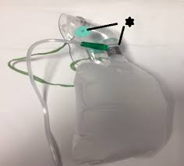
Oksijen tedavisi; nazal kanül, basit yüz maskesi, kısmi geri dönüşümlü maske, geri dönüşümsüz maske gibi düşük akımlı sistemler (<15 L/dk) veya venturi maske gibi yüksek akımlı sistemler ile uygulanabilir. Oksijen uygulama yöntemlerinden Tablo 13.1’de bahsedilmiştir.

Slide 5
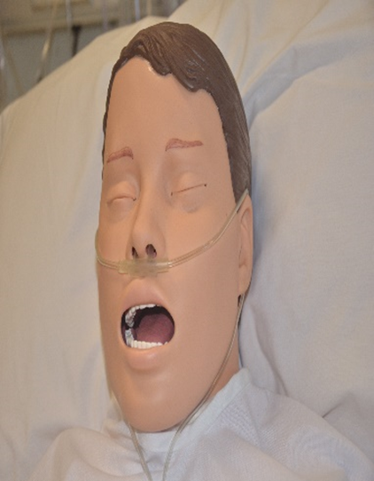
NAZAL KANÜL (Düşük Akımlı Sistem)
Uygulama şekli;
Nazal kanül, doğrudan veya nemlendirilmiş hava yoluyla oksijen sağlamak için iki açık ucu hastanın burun deliklerine yerleştirilen kauçuk ya da plastikten yapılmış ince hortum şeklindedir.
Kısa veya uzun süreli tedavi amacıyla (genellikle KOAH hastalarında) düşük miktarda oksijene ihtiyaç duyan stabil hastalarda kullanılır.

Slide 6
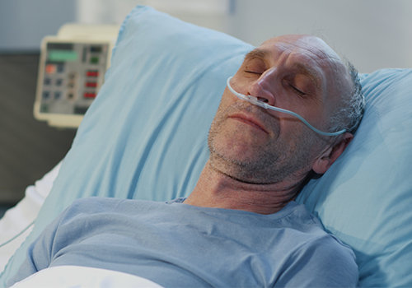
Dakikada 1-6 litre arasında (L/dk) akım hızında oksijen verilebilir.
Düşük yoğunlukta (%24-44) oksijen uygulama sistemidir.
Kullanımı rahattır.
Hasta uygulama sırasında konuşabilir, yemek yiyebilir. Yüz hareketlerinden daha az etkilenir.
Kullanımı kolay, düşük maliyetli ve tek kullanımlıktır.

Slide 7
Dikkat edilecek noktalar/Dezavantajlar
Yerinden kolaylıkla çıkabilir.
Yanaklarda, burun deliğinde ve kulaklarda nekroza, burun tahrişine veya ağrıya neden olabilir.
Burun deliklerini tıkayan septum deviasyonları ve polipleri olan hastalara oksijen istenen düzeyde verilemez.
Eğer dk’da 4 litreden fazla kullanılacaksa mukoz membranda kuruma yapabileceği için mutlaka nemlendirici sistem ile kullanılmalıdır.

Slide 8
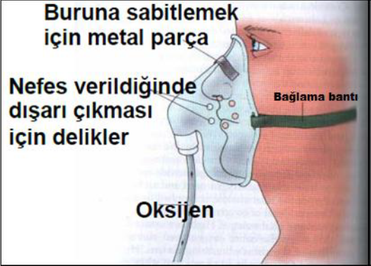
Basit yüz maskesi (Düşük akımlı sistem
Uygulama şekli
Ağız ve burnu da içine alan maske, başın arkasındaki bir elastik ile yerinde tutulur ve maskenin hastaya daha iyi oturması için bunun üzerinde şekillendirilecek metal bir parçaya sahiptir.
Maskenin iki tarafındaki delikler özellikle nefes verme sırasında fazla gazların dışarı çıkmasını sağlar.
Orta yoğunlukta (%40-60) oksijen sağlar.
Dakikada 6 ila 10 L iletecek şekilde ayarlanmalıdır.

Slide 9
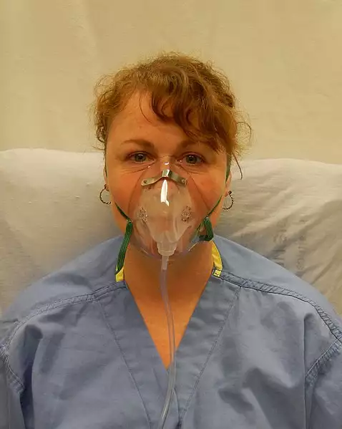
Dikkat edilecek noktalar/Dezavantajlar
Uzun süre kullanımında basınç nedeniyle yüzde nekroz oluşabilir.
Yemek sırasında ve konuşurken çıkartılıp nazal kanüle geçilmelidir.
Maske içinde ekspirasyon havasının birikmesini ve bu havayı hastanın tekrar solumasını engellemek amacıyla genellikle dk’da 5 litreden daha fazla (5-10 lt/dk) akışta oksijen uygulanması gereken durumlarda kullanılır.
Aspirasyon riski için hasta izlenmelidir.
Hasta klostrofobi hissedebilir, emosyonel destek verilmelidir.

Slide 10
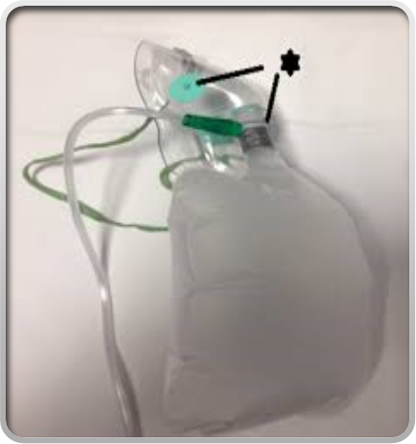
Kısmi geri dönüşümlü maske
(Düşük akımlı sistem)
Uygulama şekli
Daha yüksek konsantrasyonda (%60-80) oksijen sağlar.
Bir basit maske ve ona bağlı şeffaf torbadan (rezervuar) oluşur.Kısmi yeniden soluma torbasının tek yönlü valfleri yoktur,bu nedenle dışarı verilen hava solunan hava ile karışır.
Kısmi geri dönüşlü maskede hasta kısmen çıkardığı havayı solumuş olur.
Karbondioksit retansiyonu riski olmayan travma hastaları için uygundur.
Maske ile torba arasında hava geçiren iki yönlü bağlantı tüpü bulunur. Oksijenin önce torba ile bağlantısı sağlanır sonra hastanın yüzüne maske takılır.

Slide 11
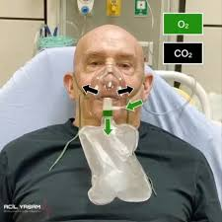
Dikkat edilecek noktalar/Dezavantajlar
Uzun dönem kullanmak için uygun değildir.
Yüzde basınç nekrozuna neden olabilir.
Maske yüze iyice yerleştirilmezse istenilen oksijen konsantrasyonu sağlanamaz.
Maske, hasta için sıcak, kapalı olabilir, yemek yemeyi ve konuşmayı engelleyebilir.

Slide 12
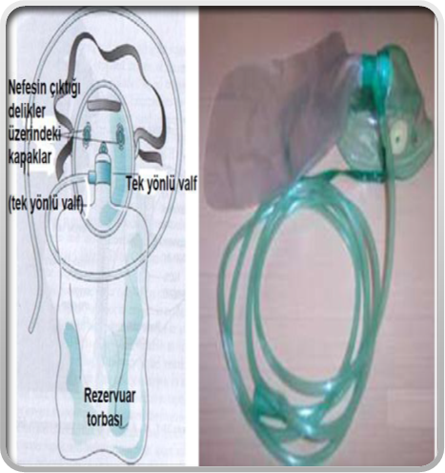
Geri dönüşümsüz maske
(Non-rebreat-her maske) (Düşük akımlı sistem)
Uygulama şekli;
Yüksek konsantrasyonda %80-100 oranında oksijen sağlar.
Maske ve şeffaf bir torbadan oluşur.
Geri dönüşümlü maskeden farkı maske ile torba arasındaki bağlantı tüpünün tek yönlü olması nedeniyle sadece torbadan hastaya geçiş vardır.

Slide 13
Hasta nefes verirken maskedeki valfler açılır, torba ve maske arasındaki valf kapanır ve bütün hava dışarı çıkar ve hasta bu sayede torbadan %100 oksijen solumuş olur.
Maske hastanın yüzüne yerleştirilmeden önce torbası oksijen ile doldurulmalıdır.Maske hastaya doğru ve sıkı bir şekilde uygulandığı takdirde %100’lere ulaşabilen FiO2 (alınan havanın oksijen yüzdesi) değeri verilebilir.
Bu maske ile hastaya dakikada 12-15 litre arasında (%99 yoğunlukta) oksijen verilebilir.

Slide 14
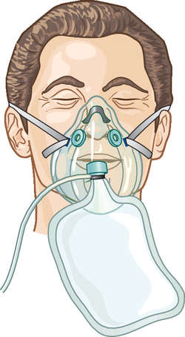
Dikkat edilecek noktalar/Dezavantajlar
Uzun süreli kullanım için uygun değildir.
Oksijen toksisitesine neden olabilir.
Yüzde basınç nekrozuna ve rahatsızlığa neden olabilir.
Bu maske özellikle hipoksi veya şokta olan hastalarda kullanılır. KOAH ’da (solunum durması hariç) kullanılmamalıdır.

Slide 15
Venturi maske (Yüksek akımlı sistem)
Venturi tip maskeler oksijen ve oda havasının sabit oranda karışmasını sağlar.
Kontrollü yüksek akış (% 24-60 oranında) oksijen sağlayan özel olarak geliştirilmiş maskelerdir.
Basit yüz maskesine bağlanmış bir tüp aracılığıyla oksijeni aktarmak için değişik oranlarda (%24, %28, %31, %35, %40, %50 ve %60) oksijen geçişine izin veren farklı renkli adaptörleri bulunur.
Adaptörler, hastanın verdiği nefesin bir kısmının dışarı çıkmasını, diğer kısmının tüpten gelen oksijenle karışarak hastaya geri verilmesine olanak verir.
Böylece hastaya sürekli ve aynı yoğunlukta oksijen sağlanmış olur.
Maskeden giren havanın oranı valflerin açıklık boyutuna ve oksijenin akım hızına bağlıdır.

Slide 16
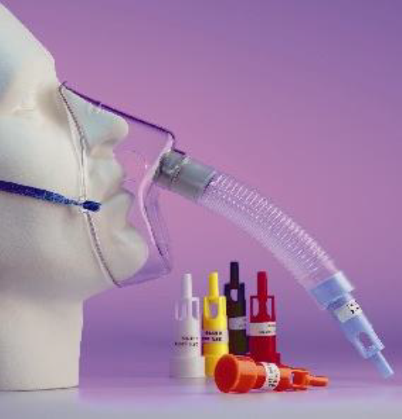
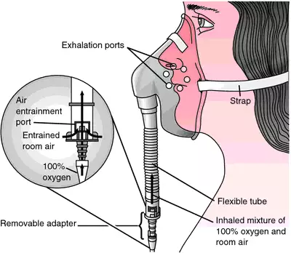
Dikkat edilecek noktalar/Dezavantajlar
Hastanın ihtiyacı olan gaz akışı karşılanır.
Hastanın solunum şekli değişse bile FiO2 değeri sabit kalır.
Oksijenin nemlendirilmesi önerilmez. Çünkü gazın önemli bir kısmı oda havasından sağlandığı için gelen gaz üst hava yollarında nemlenerek akciğere ulaşabilir.
Özellikle KOAH hastalarında düşük ve sabit akışta oksijen sağlamak için uygundur.
Deride irritasyon ve rahatsızlık yapabilir.
Yemek esnasında ve oral ilaç alırken çıkarılması gerekir.

Slide 17
Oksijen Tedavisinin Komplikasyonları
Oksijen Toksisitesi: Yüksek konsantrasyonda (%50’den fazla) oksijenin 48 saati aşacak şekilde verildiği durumlarda görülebilir. Uzun bir süre boyunca alınan yüksek oksijen konsantrasyonları, akciğerlerin dokusunda sürfaktan harabiyetine, sürfaktan yapımının azalmasına, akciğerlerde konjesyon, ödem ve enflamasyona neden olabilir. Bu durum hipoventilasyon ve solunum durmasına yol açabilir.
Bu yüzden %50 konsantrasyonun üzerinde oksijen uygulamasının 48 saat ile sınırlandırılması gerekir. Oksijen toksisitesi belirti ve bulguları; dispne, göğüste sıkıntı, giderek artan solunum güçlüğü, huzursuzluk, ağrı, öksürük, halsizlik, yorgunluk, parestezi, çok yüksek seviyelerde merkezi sinir sistemi (MSS) toksisitesi ve epileptik nöbetleri içerir.

Slide 18
Atelektazi:
Alveollerdeki gazın yaklaşık %80'i nitrojendir.
Yüksek konsantrasyonlarda oksijenin alınması ile oksijen molekülleri nitrojen molekülleri ile yer değiştirir.
Oksijen molekülleri kan akımına karışarak alveollerden dolaşıma geçerek alveollerin kollapsına dolayısıyla atelektaziye neden olur.
Bu yüzden oksijen tedavisine başlanan hastalarda, 1-2 saatte bir solunum seslerinde azalma riski yönünden akciğerler dinlenilmeli ve öksürük, takipne, nefes darlığı, anksiyete, göğüs ağrısı, yüksek ateş, taşikardi gibi atelektazi belirtileri açısından izlenmelidir.

Slide 19
Oksijen Kaynaklı Hipoventilasyon:
Amfizem, kronik bronşit ve KOAH hastalığı olan hastalara yüksek konsantrasyonda oksijen verilirse, birincil nefes alma dürtüsü giderilir ve solunum depresyonu gelişebilmektedir. Normalde kanda karbondioksit miktarı arttığında solunum merkezi kanda bulunan kemoreseptörler tarafından uyarılır. KOAH hastalarında ise kemoreseptörler karbondioksite duyarsız hale gelmektedir. Yüksek yoğunlukta uygulanan oksijen tedavisi, ileri evre KOAH hastalarında kandaki parsiyel oksijen basıncında fazla miktarda yükselmeye neden olarak hipoventilasyon ve solunum durmasına kadar yol açabilmektedir. Oksijen tedavisi uygulamalarında; hipokseminin tedavisi için gereken oksijen en düşük akımlarda (genellikle 1, 2 veya 3 L/dk) reçete edilmelidir. Risk grubundaki hastalar için yüksek akış oksijen sağlayan sistemler (örneğin venturi maskesi) tercih edilmelidir. ¹
Görülebilecek diğer komplikasyonlar ise nazal kanül, transtrakeal kateterler gibi kataterlerin kullanımından kaynaklanan komplikasyonlardır. Özellikle nebul cihazları veya nemlendirici sistemlerden kaynaklanan bulaşma bakteriyel enfeksiyon kaynağı olabilir.

Slide 20
Oksijen tedavisi alan hastanın bakımı
Hastaya verilecek olan oksijenin mutlaka steril su ile nemlendirilmiş olması gerekir.
Mukoza kuruluğu ve enfeksiyonu önlemek için ağız hijyenine dikkat etmek gerekir. Sık aralıklarla hastaya ağız bakımı verilmelidir.
Oksijen tedavisinin komplikasyonları iyi bilinmeli hasta bu yönden hasta gözlemlenmeli ve komplikasyon durumunda müdahale edilmelidir.
Hastanın oksijen tedavisine cevabı pulse oksimetre ile oksijen satürasyonu takibi ile değerlendirilmelidir.
Oksijen tedavisinin etkin olarak sürdürülebilmesi için maskede kaçak olup olmadığı, oksijen kanüllerinde kıvrılma olup olmadığı değerlendirilmelidir.
Oksijen tedavisi sonlandırıldıktan sonra flowmetre temizliği yapılarak sterilizasyonun sağlanmasına dikkat edilmelidir.
Evde tedavi olan hastalara oksijen tedavisi uygulanan yerde sigara içilmemesi gerektiği anlatılmalıdır.

Slide 21
ASPİRASYON NEDİR

Slide 22
Hava yolu aspirasyonu yoğun bakım üniteleri, acil servisler, yatan hasta akut bakımı, evde bakım ve ayakta dahil olmak üzere çok çeşitli ortamlarda gerçekleştirilir
Aspirasyon hasta sekresyonlarını etkili bir şekilde temizleyemediğinde ve ya hastanın öksürme çabasına rağmen devam eden merkezi hava yollarında sekresyonların işitsel ve ya görsel kanıtı olduğunda endikedir .

Slide 23
Aspirasyonun Komplikasyonları
Mukozal Travma
Hipoksemi(Kanda oksijen seviyesinin azalması)
Enfeksiyon
Pnömotoraks(Akciğer sönmesi)
Hipotansiyon ve Hipertansiyon
Bronkospazm (Solunum yollarındaki kasların daralması)
Atelaktazi (Akciğerin bir lozbunun büzüşmesi)
Kardiyak Aritmiler
Artmış kafa içi basınçı

Slide 24
Oral Aspirasyon
Ağız yolundan solunum yollarındaki sekresyonların temizlenmesi işlemine oral aspirasyon denir
Oral aspirasyonun amacı: Ağız ve boğazdan mukoza salgılarını ve yabancı maddeleri (kusmuk ve mide salgıları) uzaklaştırarak açık bir hava yolu sağlamak ve oksijenizasyonu iyileştirmektir
Oral aspirasyon hastanın etkili öksürme ile sekresyonları ve ya yabancı maddeleri çıkaramadığı durumlarda ağızdan sekresyonları temizlemek için etkili bir yöntemdir

Slide 25
Nazofarangeal Aspirasyon
Oral aspirasyonun yapılmadığı yada etkisiz olduğu durumlarda burun boşluğundan girilerek solunum yollarında ki kan, kusmuk, mukus, türürük vb. sekresyonların temizlenmesine nazal aspirasyon denir
Nazofarengeal aspirasyon, burun deliklerinden esnek, yumuşak bir aspirasyon katateri ile girilerek burun boşluğu, farinks ve boğazdaki salgıları giderir

Slide 26
Trakeal Aspirasyon
Trakeal aspirasyonun amacı: Açık bir hava yolu sağlamak, trakea ve bronşlardan salgıları uzaklaştırmak ve öksürük refkleksini uyarmaktır
Endotrakeal tüpü olan yada trakeastomisi olan hastalarda genellikle normalden daha fazla sekresyon vardır ve hava yolu tıkanıklığını önlemek, hava yolundan sekresyonları temizlemek için aspirasyon gerekir
Trakeal aspirasyon her yapıldığında steril aspirasyon ekipmanı kullanılır
Salgılar bir aspiratör kaynağına bağlı bir aspirasyon katateri kullanılarak aspire edilir

Slide 27
Yüzeysel Apirasyon: Aspirasyon katateriyle yalnızca yapay hava yolunun (endotrakeal ve ya trakeostomi tüpü) sonuna kadar aşağı inmeyi ifade eder.
Yüzeysel aspirasyon mukozal yaralanma ve tramvayı önlemek için en çok tavsiye edilen yöntemdir.
Derin Aspirasyon: Teorik olarak karina ve primer bronşlar açılana kadar olabilen dirençle karşılaşıncaya kadar kataterle aşağı kadar inmeyi ifade eder .

Slide 28
Aspirasyonda Dikkat Edilmesi Gereken Noktalar
Öncelikle hastanın aspirasyon gereksinimi olup olmadığını karar verilmelidir
Tüm hastaların 1-2 saatte bir aspire edilmesi gibi rutin bir uygulama yoktur. Sekresyon üretimi var olan patalojiye göre değişiklik gösterir. Hastada fark edilmemiş aspirasyon gereksinimi havayolu tıkanıklığına ve hatta ölüme yol açabilirken, gereksiz yere sık aspirasyonda komplikasyonlara neden olabilir
Gözlem ve akciğerlerin dinlenmesi sırasında sekresyon varsa aspirasyon yapılmalıdır. Gürültülü solunum, azalmış O2 saturasyonu, endişe, huzursuzluk, artan solunum ve ya nefes alma, cilt renginde değişiklik ve ya hırıltı sesleriyle gösterir. Bunlar solunum sıkıntısının belirtileridir hasta hemen aspire edilmelidir

Slide 29
Oluşabilecek ciddi komplikasyonlar yönünden trakeal aspirasyon riskli bir işlemdir ve uzmanlar tarafından yapılmalıdır
Aspirasyon işlemi 15 sn’den uzun sürmemelidir ve aspirasyon geçişlerinde hastanın dinlenmesine izin verilmelidir
Aspirasyon basıncı 120 mm/Hg’yı aşmamalıdır
Kalın aspirasyon katateri kullanımından kaçınılmalı. Havayolunu daraltıp hastadan fazla miktarda oksijenlenmiş hava çektiği, hipoksi ve hipoksemi gibi komplikasyonları artırdığı bilinmelidir
Steriliteye dikkat edilmelidir aksi taktirde infeksiyonlara neden olarak hastanede yatış süresi uzamasına neden olunabilir

Slide 30
Endotrakeal Aspirasyon Uygulama Yöntemleri
Hasta başındaki komidine gerekli olan malzemeler getirilir
El hijyenini gerçekleştirin ve belirtildiyse kişisel koruyucu donanım (KKD) uygulayın. Yüz koruyucu, gözlük yada maske takın
Hastanın kimliğini (Ad,soyad, doğum tarihi) doğrulayın
Mahremiyet açısından odanın kapısını kapatın ve yatak etrafındaki perdeyi çekin
Aspirasyon gereksinimini belirleyin ve tedavi planındaki aspirasyon istemini doğrulayın. Ağrıya neden olacağından işlem öncesinden önce analjezik ilaç verilmelidir

Slide 31
Hastanın bilinci yerinde olmasa bile hastaya bilgi verilmelidir.
Eğer solunum güçlüğü hissederse işlemi sonlandıracağınız güvenini verin
Yatağı rahat çalışabileceğiniz yüksekliğe ayarlayın.
Çalışacağınız taraftaki yatak kenarlığını indirin.
Eğer hastanın bilinci açık ise yarı oturur pozisyon, bilinci kapalı ise yüzü size dönük olacak şekilde lateral pozisyon verin
Hastanın göğsüne su geçirmez örtü yada havlu serin
Aspiratörü uygun basınca ayarlayın(Yetişkinler için 100-120 mm/Hg).Bağlantı hortumunun bir ucunu aspirasyon makinesine bağlayın ve diğer ucunu hastanın yakınına koyun

Slide 32
Tek kullanımlık temiz eldiven giyin ve aspirasyon tüpünün basıncını kontrol etmek için bağlantı tüpünün ucunu parmağınızı yerleştirin. Eğer kullanılıcaksa oksijene bağlı resüsitasyon çantasını ulaşılabilEcek yere koyun.
Aseptik teknik kullanarak, steril aspirasyon paketini ve ya katateri açın.
Aspirasyon kataterinin steril olmayan yüzeylere temas etmesine izin vermeyin. Açılan aspirasyon paketini, diğer malzemeleri kataterin yerleştirileceği steril bir yüzey olarak yatak başından tutun .

Slide 33
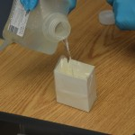
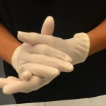
Steril kabı ambalajından çıkarın ve komodinin üzerine yerleştirin, içine dokunmamaya dikkat edin. Yaklaşık 100 ml steril normal salin solüsyonu ve ya su ile doldurun.
Steril eldivenleri giyin. Baskın el katateri tutacağı için steril olmalıdır baskın olmayan el sterilden ziyade temiz olarak düşünülür katater üzerindeki aspirasyon kapağını kontrol edecektir

Slide 34
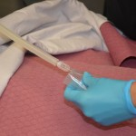
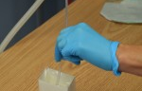
Baskın elinizle aspirasyon kataterini steril olmayan yüzeylere dokunmadan alın.Bağlantı hortumunu baskın olmayan elinizle alın ve ikisini biribirine monte edin
Steril kaptan az miktarda steril normal salin veya su aspire ederek ekipmanın düzgün çalışıp çalışmadığını kontrol edin

Slide 35
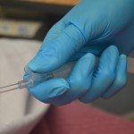
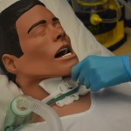
Baskın olmayan el ile ambu kullanarak 3-6 kez hızlı ve derin bir şekilde nefes aldırın ya da mekanik ventilatördeki %100 FİO2 ayarını kullanın. Mekanik ventilatör tüpü üzerindeki adaptörü açın ya da ambuyu baskın olmayan elle kaldırın
Baskın eli kullanarak aspirasyon kataterini trakeostomiye direnç hissedilene kadar nazikçe ve hızlıca ilerletin, ardından yaklaşık 1-1,5 cm geri çekin. Aspirasyon kataterini ilerletirken aspirasyon üzerindeki deliği tıkamayın

Slide 36
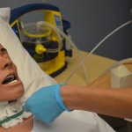
Baskın olmayan elin baş parmağı ile katater üzerinde ki Y portunu aralıklı olarak kapatarak ve geri çekerken nazikçe döndürerek aspire edin. Bir kerede maksimum 10-15 sn aspirasyon yapın. Hastayı yeniden oksijenlendirmek için hemen yeniden ambu kullanarak 3-6 kez hızlı ve derin bir şekilde nefes aldırın yada mekanik ventilatörde ki %100 FİO2 ayarını kullanarak oksiijen uygulayın

Slide 37
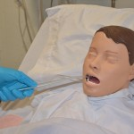
Nazofaringeal Aspirasyon İçin: Katateri yavaşça hastanın burun deliklerine sokun ve burun tabanına paralel olarak trakeaya ilerletin. İlerlemesini kolaylaştırmak için katateri parmaklarınızın arasında döndürün. Farenkse ulaşmak için 12-15 cm ilerletin
Orofaringeal Aspirasyon İçin: Katateri ağız yoluyla ve ya ağzın yan tarafından trakeaya doğru ilerletin. Farenkse ulaşmak için katateri 7,5-10 cm ilerletin.

Slide 38
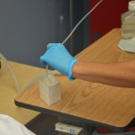
Steril kaptan steril normal salin ve ya su çekerek aspirasyon kataterindeki sekresyonları temizleyin.
Aspirasyonun etkinliğini değerlendirin, gerekliyse hastanın toleransına göre tekrarlayın.
Girişimler esnasında katateri baskın elin elin çevresini sarın

Slide 39
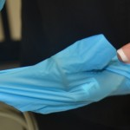
Aspirasyon arasında dinlenme sürelerine 30sn-1 dk ara ile izin verin.
Aspirasyon arasındaki süre hastanın toleransına bağlıdır.
Aynı aspirasyon katateri ile hasta 3 defaya kadar aspire edilebilir. Aspirasyon kataterini 3 defadan fazla kullanmayın
Aspirasyon tamamlandığında,katateri eldivenli elin etrafına sarın ,eldiveni kataterin üzerine çekin ve aspirasyondan ayırın. Sarf malzemelerini uygun çöp torbalarına atın . Aspiratörü kapatın.
Hastaya rahat pozisyon verip yatak kenarlarını kaldırın
Yüz korumasını, gözlüğü yada maskeyi çıkarın .El hijyenini sağlayın

Slide 40
Kaynak
Yaşlı bakımına yönelik temel ilke ve uygulamalar. Yayın Yeri:Ankara Nobel tıp kitabevleri, Editör: Sarı Canan, Okur Elif, Basım sayısı:1, Sayfa sayısı:576, ISBN:978-625-6448-74-2.

